Slide 1

Das ist eine Präsentation zum Thema: Partnerschaftsmodelle
Vorbereitet von
Monika Jurczak
Pädagogikstudentin an der Rzeszower Universität im vierten Studienjahr
Gruppe von Mag. M. Żukowska-Światłowska

Slide 2

INHALT
Begriffsdefinition
Daten und Fakten – in einer wilden Ehe leben akzeptiert – seit wann?
Daten und Fakten – in der Geschichte der Gesetzesnovellieriungen
Interessante Einzelheiten – rechtliche Unterschiede zur Ehe
Zusammenfassung
Literatur
Wortschatz
Quiz

Slide 3
Begriffsdefinition
Finden sich zwei Menschen und werden ein Paar, so spricht man von einem Liebespaar.
Wenn die Liebesbeziehung kürzerer Natur ist, spricht man auch bloß von einer Liebschaft.
Findet sie parallel zu einer anderen schon existenten Liebesbeziehung oder sogar der Ehe statt, so spricht man von einer Affäre oder einem Seitensprung.
Eine dauerhafte Liebensbeziehung, welche mit einem gemeinsam geführten Haushalt, einem Zusammenleben einhergehen kann, bezeichnet man als Partnerschaft oder Lebensgemeinschaft.
Umgangssprachlich gesagt leben die Beziehnungspartner dann in einer „wilden Ehe”, in einer Ehe ohne Trauschein.

Slide 4
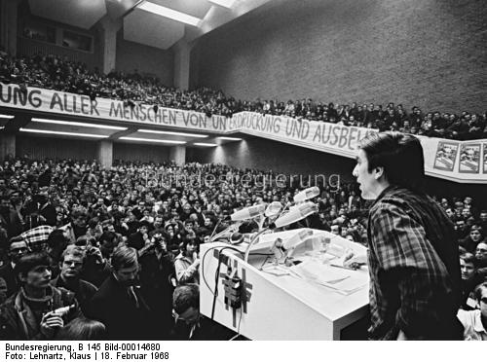

Daten und Fakten In einer wilden Ehe leben akzeptiert – seit wann?
Das Zusammenleben eines unverheirateten Paares wurde bis Mitte der 1970er Jahre als Verstoß gegen die guten Sitten angesehen.
Erst die 68er-Bewegung und die mit ihr einhergehende sexuelle Revolution ermöglichten es jungen, unverheiratet Paaren zusammenzuziehen. Davor hatten es Paare mitunter sogar schwer, ein gemeinsames Zimmer in einem Hotel zu beziehen.

Slide 5
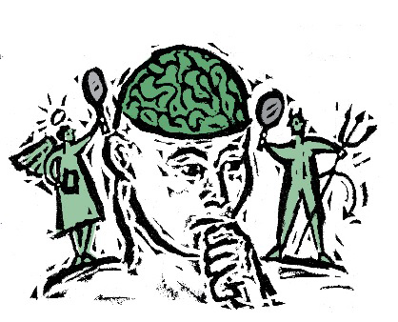
Daten und Fakten In einer wilden Ehe leben akzeptiert – seit wann?
Heutzutage ist die wilde Ehe gesellschaftlich voll akzeptiert. Durch hohe Scheidungsraten wird sie oft auch als vernünftiger Probelauf einer Ehe angesehen, als Erlernen des partnerschaftlichen Zusammenlebens. Doch selbst der Staat musste sich diesen gesellschaftlichen Veränderungen mit Gesetzesnovellierungen mehrmals anpassen.

Slide 6

Daten und Fakten in der Geschichte der Gesetzesnovellierungen
Seit 1992 wurde durch das Bundesverfassungssgericht (BVerfG) bestimmt, dass eine eheähnliche Gemeinschaft nur ,,wenn zwischen den Partnern so enge Bindungen bestehen, dass von ihnen ein gegenseitiges Einstehen in den Not- und Wechselfällen des Lebens erwartet werden kann”.
Die eheähnliche Gemeinschaft ist eine typische Erscheinung des sozialen Lebens, die sich von anderen Gemeinschaften hinreichend deutlich abhebt. Mit dem Begriff „eheähnlich" habe der Gesetzgeber an den Rechtsbegriff der Ehe angeknüpft, unter dem die Lebensgemeinschaft zwischen einem Mann und einer Frau zu verstehen ist.

Slide 7
Daten und Fakten in der Geschichte der Gesetzesnovelloeriungen
Gemeint ist also eine Lebensgemeinschaft zwischen einem Mann und einer Frau, die auf Dauer angelegt ist, und daneben keine weitere Lebensgemeinschaft gleicher Art zulässt und sich durch innere Bindungen auszeichnet, die ein gegenseitiges Einstehen der Partner füreinander begründen.
2006 wurde der Begriff der ,,eheähnlichen Gemeinschaft" in ,,Bedarfsgemeinschaft” geändert. Die Definition einer Bedarfsgemeinschaft betrifft allerdings nichts nur Liebespaare, sondern z.B. auch Elternteil-Kind-Gemeinschaften.

Slide 8
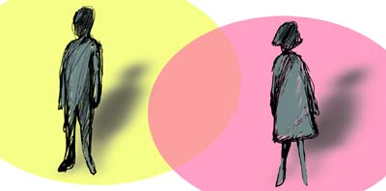
Interessante Einzelheiten
Rechtliche Unterschiede zur Ehe
Leistungsgegenstand | Ehe | eheähnliche Gemeinschaft
Voraussetzungen und Umfang der Sozialleistungen und Arbeitslosenhilfe | Gemeinsame Nutzung
Genuss von steuerrechtlichen Vorteilen, wie z.B. Ehegattensplitting bei Errechnung der Einkommensteuer, Anspruch auf Hinterbliebenenrente im Falle des Todes des Partners oder der beitragsfreien Krankenversicherung des Partners in der Familienversicherung. | Die Partner kommen in den Genuss von steuerrechtlichen Vorteilen. | Die Partner kommen nicht in den Genuss von steuerrechtlichen Vorteilen.

Slide 9

Interessante Einzelheiten
Rechtliche Unterschiede zur Ehe
Leistungsgegenstand | Ehe | eheähnliche Gemeinschaft
Man ist im Falle des Todes des Partners nicht automatisch Erbe. | Automatische Erbe. | Erben muss ausdrücklich im Testament geregelt sein. Zudem steht im Rahmen der Erbschaftssteuer nur ein fünfmal niedriger Freibetrag zu.
Die Adoption eines Kindes | Nach erfüllten Bedingungen Gemeinsame Adoption | Nach erfüllten Bedingungen nur den einzelnen Lebenspartnern einer Bedarfsgemeinschaft möglich, nicht aber der Bedarfsgemeinschaft an sich als Eheersatz, was bedeutet, dass der andere Lebenspartners nicht automatisch Elternteil wird und infolgedessen nach einer Trennung auch keinen Unterhalt leisten muss.

Slide 10

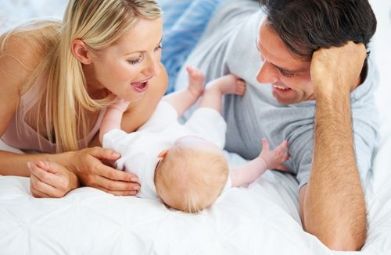
Interessante Einzelheiten
Rechtliche Unterschiede zur Ehe
Leistungsgegenstand | Ehe | eheähnliche Gemeinschaft
Bei der Geburt eines gemeinsamen, aber unehelichen Kindes geregelt. | Es gilt, dass der Kindesunterhalt für eheliche und uneheliche Kinder identisch ist. Soweit ein Elternteil ein minderjähriges Kind betreut, erfüllt er in der Regel durch die Erziehung und Pflege des Kindes seine Unterhaltspflicht. Der andere Elternteil schuldet dann den Barunterhalt.

Slide 11
Zusammenfassung
Zusammenfassend kann man also sagen, dass unverheiratete Menschen, die in einer Bedarfsgemeinschaft als Lebenspartner zusammenleben, in den Genuss aller finanziellen Nachteile kommen, aber gleichzeitig keinen Anspruch auf finanzielle Vorteile und Privilegien von Eheleuten haben.
Diese Stärkung der Ehe und die Schwächung des Individuums vor dem Gesetz steht deswegen auch immer wieder im Zentrum der Kritik, da es nicht dem Zeitgeist entspreche.

Slide 12

Wortschatz
Nomen
die Affäre <-n> - romans
der Ạnspruch <Ansprüche> - roszczenie, wymaganie
das Arbeitslosengesetz <-er> - ustawa o zasiłku dla bezrobotnych
die Arbeitslosenhilfe <kein Pl.> - zapomoga dla bezrobotnych
der Barunterhalt <-en> - utrzymanie finansowoe
die Bedarfsgemeinschaft <-en> - osoby pozostające we wspólnym gospodarstwie domowym
die Bedịngung < ‑en> - warunek
die Berechnung <-en> - obliczenie
die Bewegung 68‘ - Ruch 68‘
das Bundesverfassungsgericht <kein Pl>- Federalny Trybunał Konstytucyjny
die Ehe <-n> - małżeństwo
das Ehegattensplitting <kein Pl.> - wspólne opodatkowanie małżonków

Slide 13
Wortschatz
das Einkommen <-> - dochód
die Einkommensteuer <-n> - podatek dochodowy
der Elternteil <-e> - rodzic
die Ẹrbschaft[s]steuer <‑, ‑n> - podatek spadkowy
die Errechnung <kein Pl> - wyliczenie
die Erziehung <kein Pl.>- wychowanie
der Fall <Fälle> - przypadek
die Familienversicherung <-en> - ubezpieczenie rodziny
der Fre̱i̱betrag <‑[e]s, ‑beträge> - kwota wolna od podatku
die Geburt <kein Pl.> narodziny
die Gemeinschaft <-en> - wspólnota
die Gesetzesnovellierung <-en> -nowelizacja ustawy
die Hinterbliebenenrente <-n> - renta rodzinna po zmarłym członku rodziny
der Kinderunterhalt <-en> - alimenty na dziecko

Slide 14
Wortschatz
die Krankenversicherung <-en> - ubezpieczenie zdrowotne
die Lebensmeinschaft <-en> - wspólnota, wspólne życie
der/die Lebenspartner(in) <-nen> - partner(ka) życiowy/a
der Leistungsgegenstand <- gegenstände> - przedmiot świadczenia
die Liebesbeziehung <-en>- związek uczuciowy
das Liebespaar <-e>- para zakochanych
die Liebschaft <-en>- miłostka, przelotny romans
die Natur <kein Pl.> - natura
die Nutzung <-en>- korzystanie
die Partnerschaft <-en> - związek partnerski
die Pflege <kein Pl.> - opieka
der Probelauf <‑läufe> - przebieg próbny
die Revolution <-en> - rewolucja

Slide 15
Wortschatz
die Schneidungsrate <-n> - liczba rozwodów
der Seitensprung <-en>- skok w bok
die Sozialleistung <-en> - świadczenia socjalne
der Staat <-en>- państwo
das Testament <-e> - testament
der Tod <-e> - śmierć
der Trauschein <-e>- akt ślubu
die Trennung <-en> - separacja
der Überblick <-e> - zarys
der Umfang <Umfänge> - zakres
die Unterhaltspflicht <kein Pl.> obowiązek utrzymania
die Unterhaltung <kein Pl.> - utrzymanie, prowadzenie
das Vermögen <-> - majątek
die Voraussetzung <-en> - warunek

Slide 16
Wortschatz
Verb
anpassen - dostosować
ansehen - uważać, postrzegać
betreuen - pielęgnować kogoś
erfüllen - spełniać
erlernen - nauczyć się czegoś
ermöglichen - umożliwiać
gelten - obowiązuje, ma wartość
leisten - wyświadczać
einen Haushalt fuhren - prowadzić gospodarstwo domowe
schulden - być komuś winnym, być zobowiązanym
zusammenziehen - zamieszkać razem

Slide 17
Wortschatz
Adjektiv
identisch - identyczny
kurz - krótki
mehrmals - wielokrotnie
minderjährig - niepełnoletni
pararell - jednocześnie
partnerschaftlich - partnerski
schwer - ciężki, trudny
sexuell - seksualny
umgangssprachlich - potocznie
unverheiratet - niezamężna/nieżonaty
vernünftig - rozsądny

Slide 18
Wortschatz
Wendung
in einer wilden Ehe leben – pot. żyć z kimś na kocią łapę
in den Genuss von etw. DAT. Kommen - korzystać z czegoś einen Haushalt fuhren - prowadzić gospodarstwo domowe
Andere
bloß - tylko
doch - jednak
erst - dopiero
infolgedessen - wskutek tego
niedriger - niżej
selbst - samo
sogar - nawet
zudem - poza tym

Slide 19
Quiz die liebesbeziehung
1. Findet man sich parallel zu einer anderen schon existenten Liebesbeziehung oder sogar der Ehe statt, so spricht man von:
Affäre
Geschwister
Seitensprung
2. Eine eheähnliche Gemeinschaft nennt man umgangsprachlich:
wilde Ehe”
„laute Ehe”
„schwere Ehe”
3. Eine dauerhafte Liebensbeziehung, welche mit einem gemeinsam geführten Haushalt, einem Zusammenleben einhergehen kann, bezeichnet man als:
Partnerschaft
Lebensgemeinschaft.
Freundschaft
4. Man spricht von einer Liebschaft, wenn:
die Liebesbeziehung langweiligerer Natur ist
die Liebesbeziehung kürzererer Natur ist
die Liebesbeziehung längerer Natur ist

Slide 20
quiz
5. Lebenspartner in einen eheähnlichen Gemeinschaft dürfen ein Kind adoptieren.:
Ja
Nein
6. Seit wann wird „wilde Ehe” gesellschaftlich akzeptiert?
seit 1989
seit 1970
seit 1992
7. Welche Partnerschaften sind „besser gestell” im Hinsicht auf soziale Voraussetzungen sind??
Ehe
eheähnlichen Gemeinschaft
Egal
in einni
8. Was können Partner aus eheähnlichen Gemeinschaften nicht nutzen?
Krankenversicherung
Familienversicherung
automatisches Erbe ohne Testament

Slide 21
Literatur
Artikel: Marc Tobias Winterhagen „Partnerschaftsmodelle” [in:] Deutsch Aktuell, 60/2013.
http://pl.pons.com/

Slide 22
Vielen Dank für Ihre Aufmerksamkeit ☺

